Slide 1
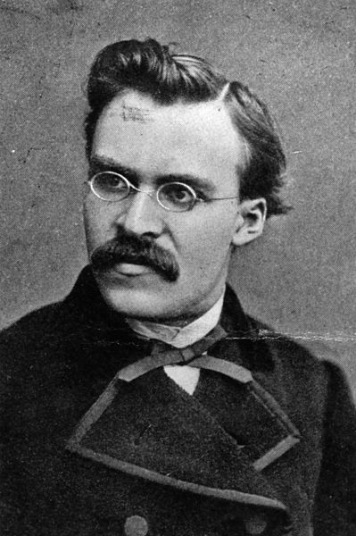

Nietzsche
El sentido trágico de
la vida y el arte

Slide 2
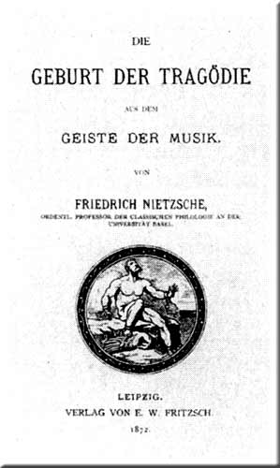
El nacimiento de la tragedia

Slide 3
El nacimiento de la tragedia
Publicado en 1872, en medio del debate entre los dos eruditos filólogos Friedrich Ritschl y Otto Jahn, expresa una doble misión:
un tributo a la propuesta de considerar al mundo como la manifestación cósmica de la voluntad de existir, desde la filosofía de Schopenhauer;
una celebración de la música de Wagner como la expresión más pura de la esencia de la cultura alemana.

Slide 4
El nacimiento de la tragedia
En Ecce homo, Nietzsche evalúa su libro de debut con estos diagnósticos:
plantea la antítesis entre lo apolíneo y lo dionisíaco en un plano metafísico;
propone la idea novedosa de que lo dionisíaco es la raíz única de todo el arte griego;
propone la otra idea novedosa de que Sócrates supuso la decadencia de la cultura griega al inaugurar una postura racionalista enemiga del instinto de vivir.

Slide 5
El nacimiento de la tragedia
La vida es una antítesis entre lo finito y lo infinito, los cuales se vinculan entre sí en un vaivén donde uno de ellos emerge mientras el otro se mantiene sumergido… siempre de manera momentánea.
Es el sentido trágico de la vida que el hombre solo es capaz de asimilar plenamente a través de la apreciación del arte.

Slide 6

El nacimiento de la tragedia
Lo finito: el espíritu apolíneo
Dios de la belleza
representa los valores de la razón en tanto medida
sustenta el principio de individuación

Slide 7
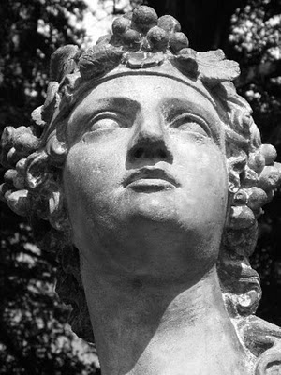
El nacimiento de la tragedia
Lo infinito: el espíritu dionisíaco
Dios de lo orgiástico
representa los valores de la vida en tanto desmesura
anula la conciencia personal y rompe barreras

Slide 8
El nacimiento de la tragedia
En el fenómeno de lo trágico se revela la verdadera naturaleza de esto que llamamos realidad: la continua pugna entre lo apolíneo y lo dionisíaco por imponerse en la humanidad.
La tragedia es la vía de acceso privilegiada a la esencia trágica del mundo en tanto que:
une lo apolíneo (escultura) y lo dionisíaco (música);
retrata la tensa unidad de su dicotomía.

Slide 9
El nacimiento de la tragedia
En un primer plano, Apolo se torna responsable por la aceptación de la existencia mediante la transformación que sufre el mundo. A partir de la producción de imágenes perfectas (sistemas conceptuales, leyes científicas, taxonomías, estándares morales, etc.), las contradicciones son eliminadas y, con esto, la existencia, por situarse en un esquema mental recubierto por la apariencia radiante. Ésta la hace deseable.
En un segundo plano, más profundo, la influencia apolínea proviene del rescate que éste hace de la individualidad. Con Apolo son conservados los límites de la personalidad por vía de la afirmación del individuo como el yo. Apolo es caracterizado como imagen divinizada del principio de individuación.
La personalidad es preservada por apariencia del yo como límite y la idea de la medida como conservación. Como divinidad ética, Apolo exige:
la conservación de la medida, pues su ausencia ocasionaría la disolución del individuo y el conocimiento de los dolores del mundo;
tener presente que cada uno de nosotros necesita del conocimiento del sufrimiento para salvaguardar la necesidad de la apariencia.

Slide 10
El nacimiento de la tragedia
De modo opuesto, en un primer plano, el estado dionisíaco consiste en la disolución del principio de individuación, en el aniquilamiento del yo.
Pero en segundo plano, también más profundo, la disolución remite a los seres al propio mundo, fundamentando una alianza del hombre con el hombre y del hombre con el mundo. Con esto, se obtiene el reenvío del hombre a su estado primordial, y por esa razón, frente a la misma realidad él es alcanzado por un éxtasis, igual a una embriaguez.
Dioniso opera transformaciones radicales, promoviendo el reconocimiento de la armonía universal por el rompimiento de los eslabones arbitrarios del mundo. De este modo, la extinción de las barreras y la disolución del yo elevan el hombre a un estado sobrehumano que lo sobrepasa, pero que no anula su carácter activo: de hecho, aquí, el hombre se transforme en la obra del arte de su propio ser artista.
Lo que caracteriza la conversión del artista en obra de arte es la fuerza proveniente de su disolución en la naturaleza: en este éxtasis, el hombre descubre su esplendor como parte del Uno primordial, lo que le permite brillar como obra.

Slide 11
El nacimiento de la tragedia
El hombre griego proyecta en sus dioses olímpicos todas las nobles virtudes que ve en sí mismo, lo cual le hace afirmar la existencia con todos los sufrimientos que puede contener.
En la tragedia, los dioses libran al hombre de la tentación de la mala conciencia para que así pueda gozar enteramente de su libertad.
Se trata de un impulso que promueve la vida.

Slide 12
El nacimiento de la tragedia
La tragedia es comprendida “como un coro dionisíaco que una y otra vez se descarga en un mundo apolíneo de imágenes”. El drama es de naturaleza épica y, por lo tanto, apolíneo, pero es también objetivación de estados dionisíacos.
El drama es presentado como la representación apolínea de nociones e influencias dionisíacas: estas imágenes presentadas desde la posición de Apolo corresponden a las transformaciones de Dioniso. Así pues, el drama consiste en la sucesión de presentaciones de las transformaciones dionisíacas – en imágenes apolíneas – que se encuentran expresadas en la poesía.
El sentido de Dioniso es ser el único héroe escénico, pero también es innegable que esa presentación en la tragedia, para que se complete, depende de Apolo.
Es la sabiduría dionisíaca expresada a través de los medios artísticos apolíneos. El mito trágico es justamente la manifestación de Dioniso por medio de Apolo, es decir, la sabiduría de uno en el lenguaje del otro.

Slide 13
La unión de los opuestos
Para la aparición de la tragedia resulta imprescindible el antagonismo entre Apolo y Dioniso, pues de allí surge la reconciliación de los dos opuestos porque se establece el equilibrio entre la mesura y la desmesura. Lo que pasa es que en la tragedia se representa una dualidad dinámica. Los dos instintos siempre conservan su carácter contrario en el fluir eterno y solo llegan a fundirse en el instante mismo del nacimiento.
El problema metafísico de la unidad en la dualidad apolíneo-dionisíaca se da en el arte trágico pues éste es el lugar simbólico del enfrentamiento eterno entre Apolo y Dioniso.

Slide 14
La unión de los opuestos
Al sintetizar la contradicción de los impulsos en una totalidad simbólica, la obstinada competencia se resuelve desde la perspectiva dionisiaca, pero se mantiene la idea de una estrecha unión a pesar de sus diferencias.
Lo dionisíaco necesita de lo apolíneo como un elemento que lo compensa y lo regula porque “están constreñidos a desarrollar sus fuerzas en una rigurosa proporción recíproca según la ley de la eterna justicia.”

Slide 15
El nacimiento de la tragedia
La obra de Eurípides provocó la muerte y la desaparición de la cultura trágica y la filosofía subyacente pues rompe con ese pesimismo asertivo que no era otra cosa más que el respeto hacia el estupor causado por los misterios y los sufrimientos del mundo.
Con Eurípides surge el optimismo como disfraz intelectual que quiere aplacar, opacar e incluso acallar esa emotividad creativa: es una actitud ante el mundo que plantea de antemano un ideal, una actitud que se instalará de manera irreversible en el espíritu de los pueblos venideros.

Slide 16
La muerte de la tragedia
La tragedia de Eurípides rechaza la participación del espectador en la escena y, más bien, lo coloca en una posición de crítico con respecto a lo que se desarrolla frente a sus ojos. El espectador se vuelve un ilustrado que puede analizar y juzgar a los personajes de la tragedia para justificar una sensibilidad moral que, en el fondo, es pasiva y conformista; la narrativa trágica se vuelve un “pretexto” para el protagonismo de los actores y el coro.
El correlato filosófico de este drástico cambio en la visión estética de la vida está en Sócrates, propulsor de la noción de que la virtud es conocimiento.

Slide 17
El socratismo contra la tragedia
Sócrates encarna la oposición a la visión trágica del mundo porque propugna el dominio de la razón:
pretensión de corregir la existencia;
apelación a la lógica para entender lo real (dáimon);
repudio del sentido trágico de la vida.
Sócrates encarna al hombre teórico que cree que, mediante su racionalidad, puede alcanzar verdades tales que le permiten superar el dolor de la existencia. De esta manera:
para superar el dolor y la culpa, se inventa otro mundo, el mundo verdadero cuyas marcas esenciales son la perfección, la eternidad y la certeza conceptual;
abre una escisión del mundo entre su aspecto verdadero y su otro aspecto aparente, debiendo este último ser despreciado y juzgado por aquél;
se quita validez y veracidad a la experiencia vital, que justamente tiene lugar en el ámbito aparente.

Slide 18
El socratismo contra la tragedia
Platón remata la faena poniendo a la filosofía como dialéctica, anteponiéndose al arte ⟶ lo apolíneo se impone para anular lo dionisíaco.
El impulso despreciador de la vida concreta que inicia Sócrates se consolida gracias a Platón y su concepto dualista de la realidad, formada por dos mundos: el mundo inteligible de las ideas, eterno, inmutable y necesario, y el mundo sensible de la materia, temporal, mudable y corruptible (alma encerrada en un cuerpo).
Platón desvaloriza el mundo de la materia; de su doctrina procede la imagen del cuerpo como cárcel del alma.

Slide 19
Bibliografía
Principal.-
NIETZSCHE, Friedrich
1985 El nacimiento de la tragedia. Madrid: Alianza Editorial.
1981 Ecce homo. Madrid: Alianza Editorial.
Secundaria.-
DUTRA DE AZEREDO, Vânia
2009 “Conciliación de los opuestos: el nacimiento de la tragedia en
Nietzsche”. En Utopía y Praxis Latinoamericana, vol. 4, no. 47, octubre
-diciembre 2009, pp. 115-126.
FINK, Eugen
1989 La filosofía de Nietzsche. Madrid: Alianza Editorial.

Slide 20
Bibliografía
SEVERINO, Emanuele
1986 La filosofía moderna. Barcelona: Ariel.
VAIHINGER, Hans
2008 La voluntad de ilusión en Nietzsche. Madrid: Tecnos.

